Slide 1
Точкові джерела світла

Slide 2
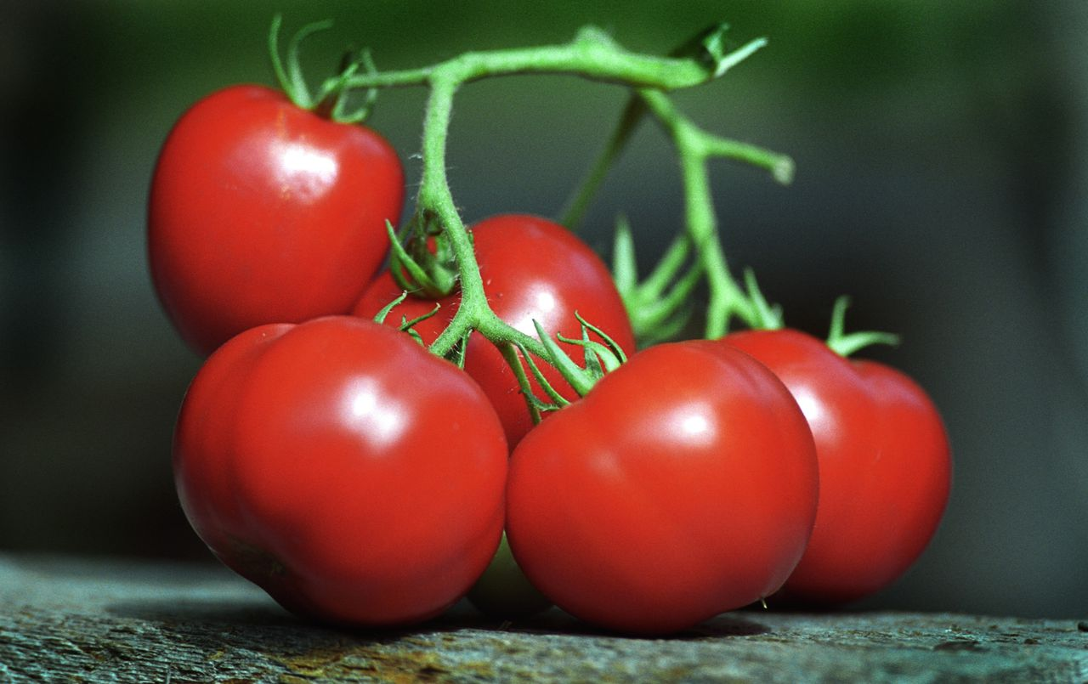
Дзеркальне відбиття
Ми використовували мішаний колір світла та матеріалу, як колір дзеркального відбиття, але це якраз, не правильно
Тому дзеркальне відбиття повино відбивати колір світла, перед тим що воно мішається з матеріалом, бо це краще моделює те що бачимо у реальному світі
Колір дзеркального відбиття білим, але матеріал має червоний колір. Якщо матеріал поглинає частину кольора світла, він не повинен відбивати білий колір
$$SpecularColor=SpecularStrength∗LightColor∗{\left(max\left(b∙c, 0\right)\right)}^{Shininess}$$

Slide 3
Queue Live Coding

Slide 4
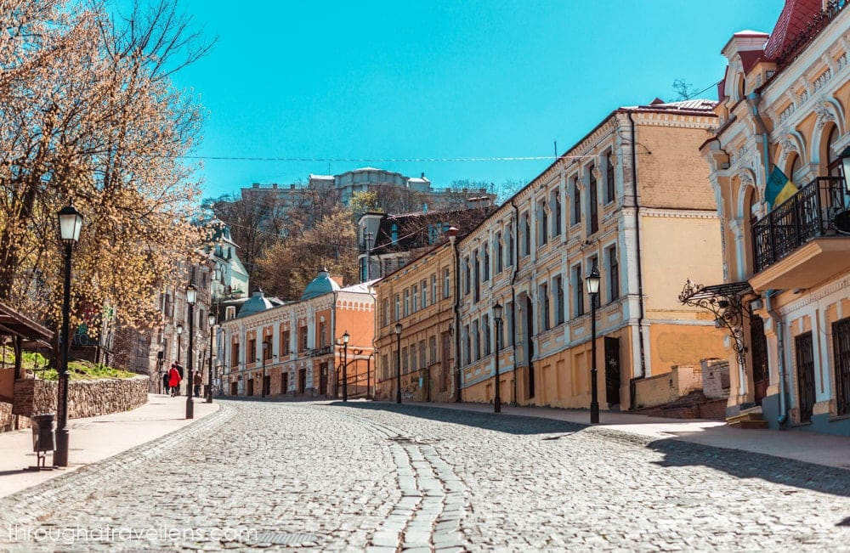
Точкові джерела світла
У нашій програмі ми використовуємо цей самий напрямок світла для освітлювання кожного пікселя
Таке джерело світла називається напрямленим світлом/directional light
Інтенсивність світла однакова всюди, оскільки кожен промінь має той самий напрямок, тому його ширина не змінюється
Таке джерело світла ефективно моделює сонячне світло, де джерело світла дуже інтенсивне, але знаходиться дуже далеко від об’єкта

Slide 5
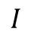
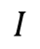
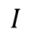
Точкові джерела світла
Але існують інші джерела світла, які ми також можемо моделювати
Часто в іграх використовують точкові джерела світла або точкове світло/point lights
Це джерело світла є точкою, яка випромінює світло однаково у всіх напрямках
Інтенсивність світла зменшується з віддаленням об’єкта від джерела світла
Це так відбувається через те, що ширина променя збільшується, чим далі вона рухається, але інтенсивність залишається такою самою
$$I$$
$$I$$
$$I$$
Інтенсивність світла концентрується на обмеженій площі, тому вона з’являється інтенсивною
Інтенсивність світла залишається тією ж самою вздовж променя, проте вона розподіляється на більшу площу, тому стає менш інтенсивною

Slide 6
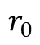
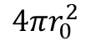
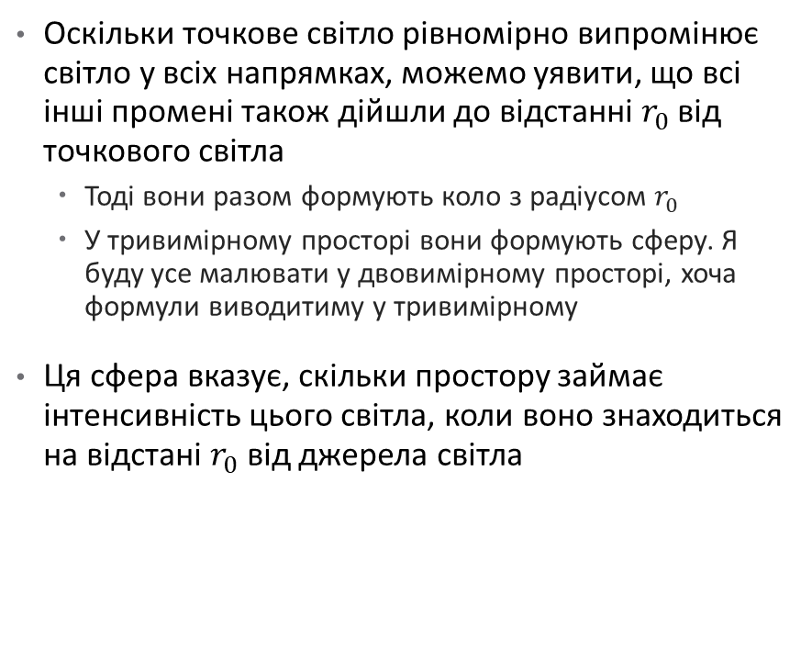
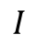
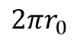
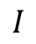
Точкові джерела світла
Оскільки точкове світло рівномірно випромінює світло у всіх напрямках, можемо уявити, що всі інші промені також дійшли до відстанні $r_{0}$ від точкового світла
Тоді вони разом формують коло з радіусом $r_{0}$
У тривимірному просторі вони формують сферу. Я буду усе малювати у двовимірному просторі, хоча формули виводитиму у тривимірному
Ця сфера вказує, скільки простору займає інтенсивність цього світла, коли воно знаходиться на відстані $r_{0}$ від джерела світла
Цей вектор також функціонує як напрямок світла, якого нам також знадобиться для обчислення освітлення
$$r_{0}$$
$$I$$
$$I$$
Поверхня сфери світла
$$2πr_{0}$$
$$4πr_{0}^{2}$$

Slide 7
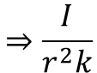
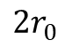
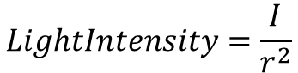

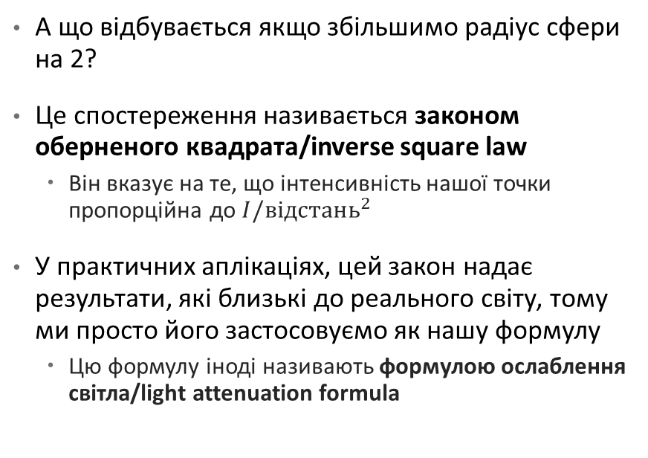

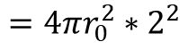
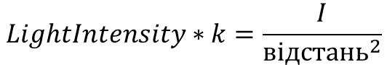
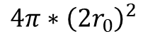
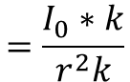
Точкові джерела світла
А що відбувається якщо збільшимо радіус сфери на 2?
Це спостереження називається законом оберненого квадрата/inverse square law
Він вказує на те, що інтенсивність нашої точки пропорційна до $I/відстань^{2}$
У практичних аплікаціях, цей закон надає результати, які близькі до реального світу, тому ми просто його застосовуємо як нашу формулу
Цю формулу іноді називають формулою ослаблення світла/light attenuation formula
$${2r}_{0}$$
$$1$$
$$1$$
$$I$$
Поверхня сфери світла
$$4π∗{\left(2r_{0}\right)}^{2}$$
$$=4πr_{0}^{2}∗2^{2}$$
$$LightIntensity∗k=\frac{I}{відстань^{2}}$$
$$⇒\frac{I}{r^{2}k}$$
$$=\frac{I_{0}∗k}{r^{2}k}$$
Площа поверхні сфери збільшилася на квадрат множника радіуса
$$LightIntensity=\frac{I}{r^{2}}$$

Slide 8
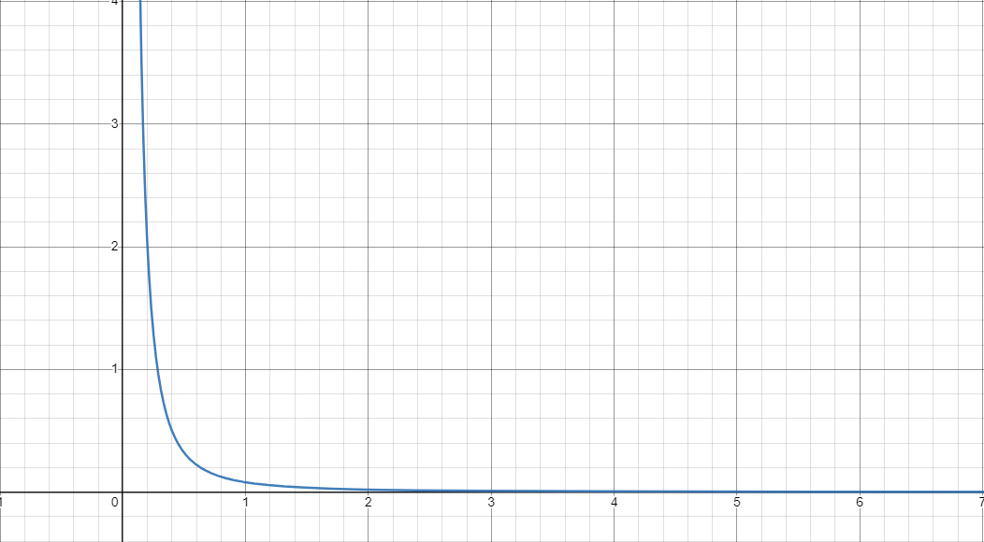
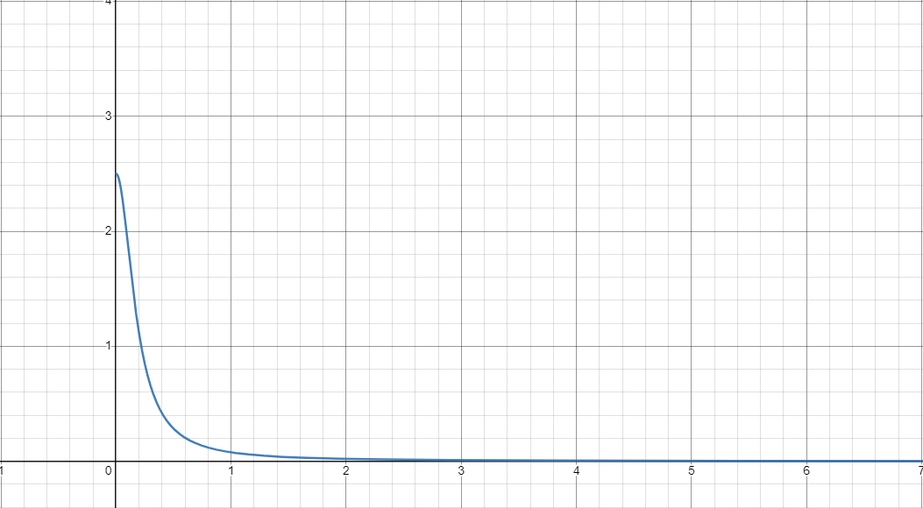
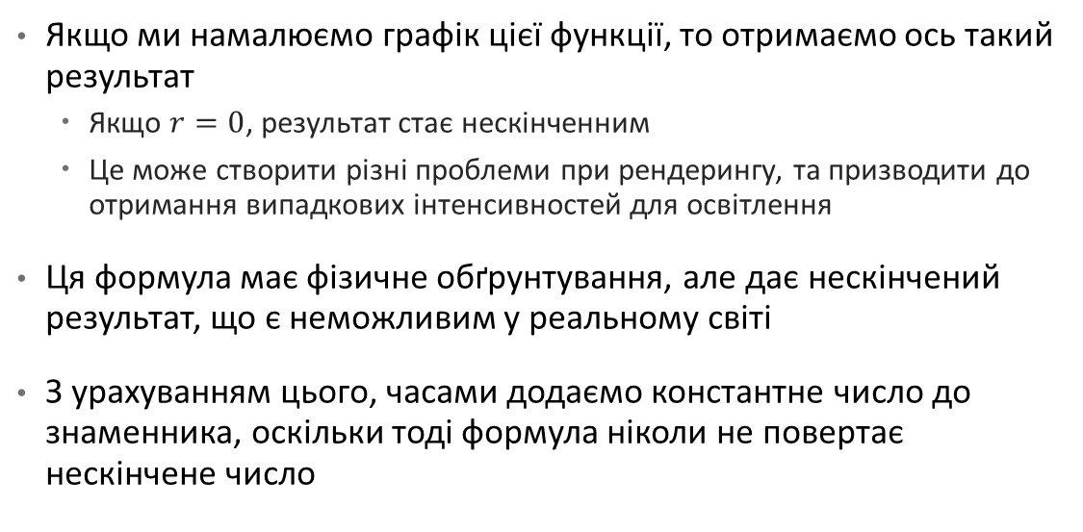
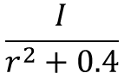
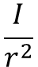
Точкові джерела світла
$$\frac{I}{r^{2}}$$
Якщо ми намалюємо графік цієї функції, то отримаємо ось такий результат
Якщо $r=0$, результат стає нескінченним
Це може створити різні проблеми при рендерингу, та призводити до отримання випадкових інтенсивностей для освітлення
Ця формула має фізичне обґрунтування, але дає нескінчений результат, що є неможливим у реальному світі
З урахуванням цього, часами додаємо константне число до знаменника, оскільки тоді формула ніколи не повертає нескінчене число
інтенсивність
відстань
$$\frac{I}{r^{2}+0.4}$$
інтенсивність
відстань

Slide 9
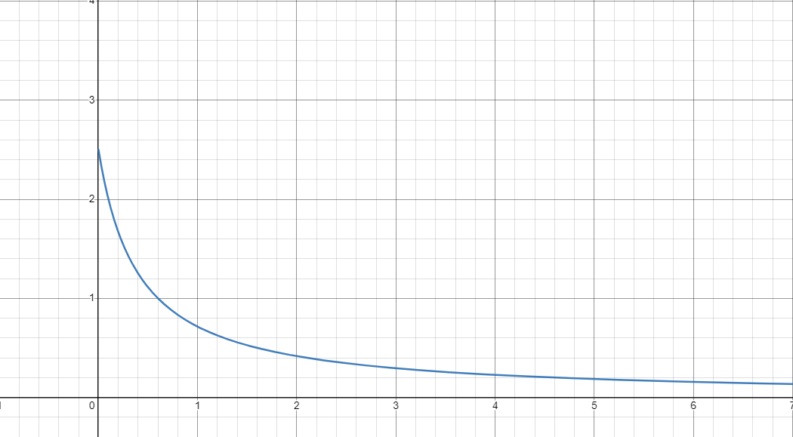
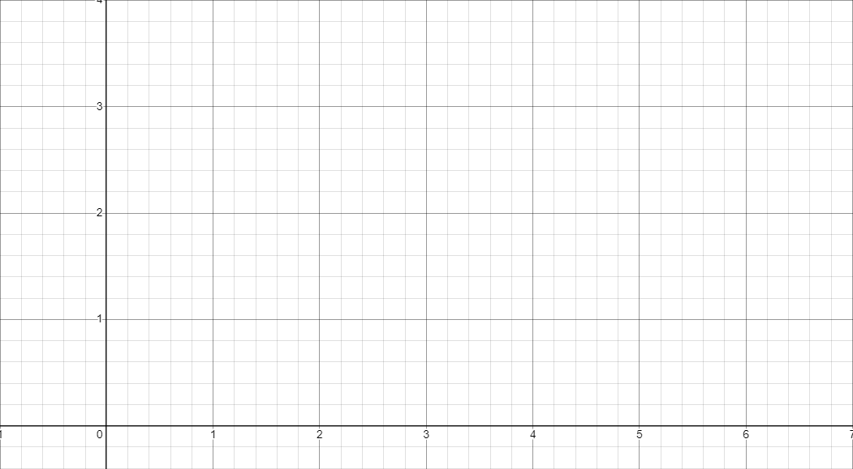
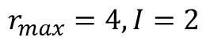
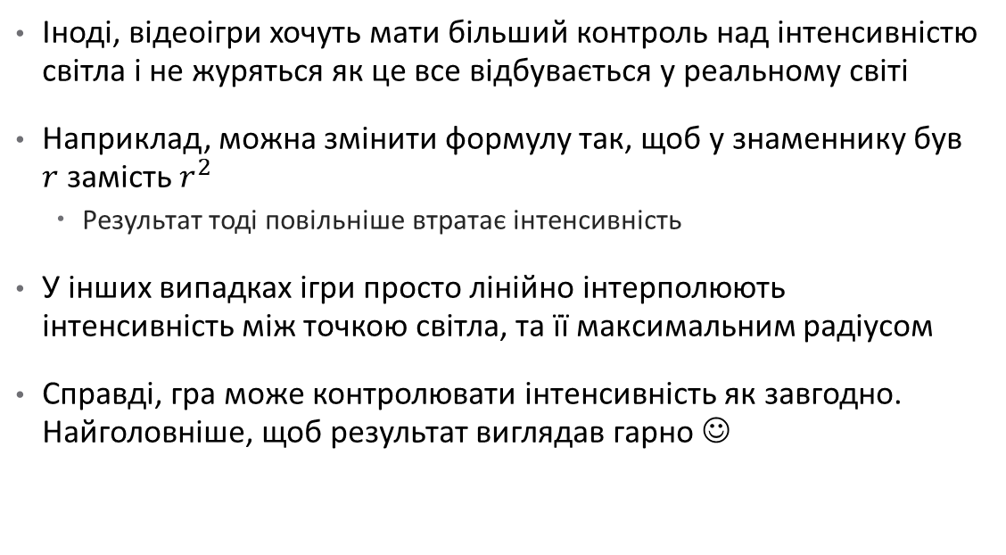
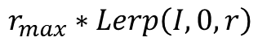
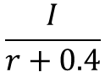
Точкові джерела світла
$$\frac{I}{r+0.4}$$
Іноді, відеоігри хочуть мати більший контроль над інтенсивністю світла і не журяться як це все відбувається у реальному світі
Наприклад, можна змінити формулу так, щоб у знаменнику був $r$ замість $r^{2}$
Результат тоді повільніше втратає інтенсивність
У інших випадках ігри просто лінійно інтерполюють інтенсивність між точкою світла, та її максимальним радіусом
Справді, гра може контролювати інтенсивність як завгодно. Найголовніше, щоб результат виглядав гарно ☺
$$r_{max}∗Lerp\left(I, 0, r\right)$$
$$r_{max}=4, I=2$$

Slide 10
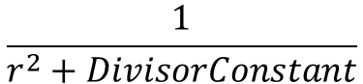
Точкові джерела світла
struct point_light
{
float3 Pos;
float DivisorConstant;
float3 Color;
};
Ми застосовуватимемо точкове світло з положенням, кольором, та константним числом яке додаватимемо до знаменника
Крім того, нам слід зберігати всі точкові світла у відповідному буфері
Можна їх зберігати у константному буфері, але цей буфер не може містити масив із невідомою кількістю елементів
Тому, ми використовуватимемо буфер структури/Structure Buffer для зберігання цих даних
Це буфер, який зберігає масив структур
Він немає фіксований розмір, і може бути великим або малим.
Ми зберігатимемо кількість елементів у константному буфері
Цей буфер використовує ті ж самі регістри, що і текстури
$$\frac{1}{r^{2}+DivisorConstant}$$
StructuredBuffer<point_light> PointLightBuffer : register(t1);
for (int PointLightId = 0;
PointLightId < LightUniforms.NumPointLights; ++PointLightId)
{
point_light Light = PointLightBuffer[PointLightId];
// Обчислюємо освітлення
}

Slide 11
Queue Live Coding

Slide 12
Графічний підпис
Графічний Підпис
Таблиця дескрипторів
Купа дескриптор
Ресурси Шейдерів
Тип: SRV
Кількість: 1
Зсув: 0
Початковий регістр: 0
cbuffer RenderUniforms : register(b0)
Дескриптор SRV
Дескриптор CBV
cbuffer DirLightUniforms : register(b1)
Дескриптор CBV
Усі ці дескриптори мусять бути послідовними у купі.
Texture2D Texture : register(t0)
Таблиця дескрипторів
Дескриптор SRV
Тип: CBV
Кількість: 2
Зсув: 0
Початковий регістр: 0
Дескриптор CBV
StructuredBuffer<point_light> PointLightBuffer : register(t1)
Дескриптор CBV
Дескриптор SRV
Тип: SRV
Кількість: 1
Зсув: 2
Початковий регістр: 1
Тому, коли малюємо інший об’єкт, він мусить копіювати ці інші дескриптори, щоб таблиця знала, звідки зчитувати ресурси

Slide 13
Графічний підпис
Графічний Підпис
Таблиця дескрипторів
Купа дескриптор
Ресурси Шейдерів
...
cbuffer RenderUniforms : register(b0)
Дескриптор SRV
Таблиця дескрипторів
Дескриптор CBV
cbuffer DirLightUniforms : register(b1)
Тип: CBV
Кількість: 1
Зсув: 0
Початковий регістр: 1
Дескриптор CBV
Texture2D Texture : register(t0)
Дескриптор SRV
Дескриптор CBV
StructuredBuffer<point_light> PointLightBuffer : register(t1)
Тип: SRV
Кількість: 1
Зсув: 1
Початковий регістр: 1
...
Таблиця дескрипторів
Тип: CBV
Кількість: 1
Зсув: 0
Початковий регістр: 0

Slide 14
Графічний підпис
Графічний Підпис
Таблиця дескрипторів
Купа дескриптор
Ресурси Шейдерів
...
cbuffer RenderUniforms : register(b0)
Дескриптор SRV
Таблиця дескрипторів
Дескриптор CBV
cbuffer DirLightUniforms : register(b1)
Тип: CBV
Кількість: 1
Зсув: 0
Початковий регістр: 1
Дескриптор CBV
Texture2D Texture : register(t0)
Дескриптор SRV
Дескриптор CBV
StructuredBuffer<point_light> PointLightBuffer : register(t1)
Тип: SRV
Кількість: 1
Зсув: 1
Початковий регістр: 1
...
Таблиця дескрипторів
Тип: CBV
Кількість: 1
Зсув: 0
Початковий регістр: 0

Slide 15
Queue Live Coding

Slide 16
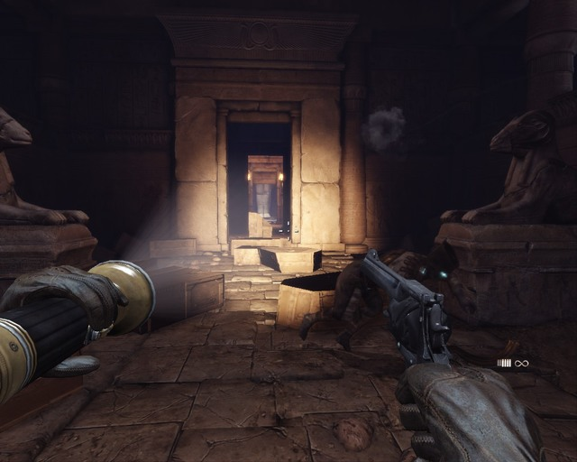
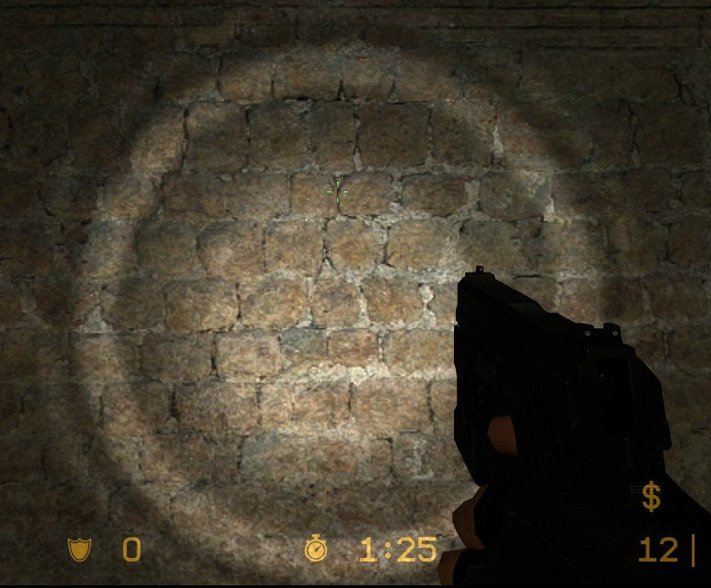
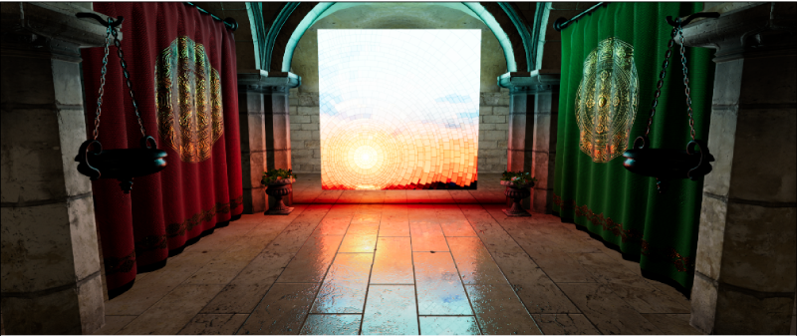
Інші джерела світла
Прожектор/spot light – це джерело світла яке випромінює конус світла від точки
Його часто використовують для моделювання ліхтарок
Іноді, можна проєктувати текстуру від такого джерела світла
Тоді називаємо це джерело текстурованим прожектором/textured spot light
Також існують площинні джерела світла/area lights
Це геометричні об’єкти, які випромінюють світло від їхної поверхні
Вони краще моделюють реальний світ, але їхню інтенсивність важче обчислити

